Slide 1


Kitchen Safety Recommendations
Aphasia-friendly toolkit March 2024
Disclaimer: These materials were created using funding from the Provincial Community Stroke Rehabilitation Initiative and crafted by Aran Oberle, Speech Language Pathologist, with input from regional rehab programs. They are not meant to replace professional expertise. Readers should seek advice from a qualified healthcare provider for any concerns. The content of this PowerPoint can be adjusted to suit the needs of healthcare professionals. Users are accountable for confirming the accuracy and suitability of the information for their unique situations.

Slide 2

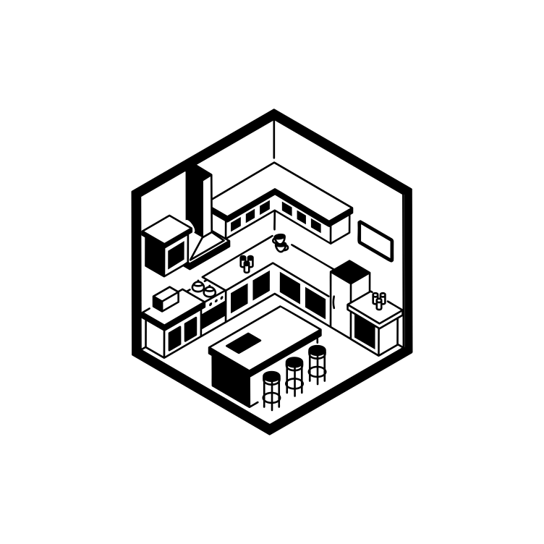



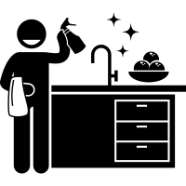

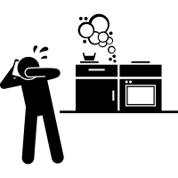
Kitchen Safety Recommendations
To prevent accidents, it is important to consider the following:
    Kitchen Environment
    2. Using the Stove
    3. Preparing Food
    4. Eating
    5. Cleaning Up
    6. General Safety
* This list is not complete.
There may be other things to consider for safety in your home.
Here are some safety tips for in the kitchen.
​ Questions? ​
Occupational Therapist (OT): ___________________________
Adapted from: Bruyere Continuing Care. (2020). Occupational Therapy Kitchen Safety Information.

Slide 3
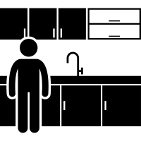

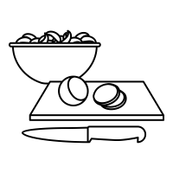



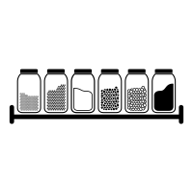
Kitchen Environment
□ Lower countertop height for wheelchair use
OR complete prep at a table
□ A side-by-side fridge makes using freezer easy
with no bending
□ Keep common foods and spices in an easy-to-reach area. De-clutter shelves.
Adapted from: Bruyere Continuing Care. (2020). Occupational Therapy Kitchen Safety Information.

Slide 4



Kitchen Environment
□ Labels in large print help find things fast
□ Nonskid “Dycem” mats stop bowls slipping when mixing
□ A mirror above the stove helps see inside pots and pans
Adapted from: Bruyere Continuing Care. (2020). Occupational Therapy Kitchen Safety Information.

Slide 5



2. Using the Stove
□ Never leave the kitchen when cooking
□ Use the stove's back burners, not the front burners
□ Try to cook only one thing on the stove at a time
□Buy a stove with front controls to stop reaching over burners
Adapted from: Bruyere Continuing Care. (2020). Occupational Therapy Kitchen Safety Information.

Slide 6


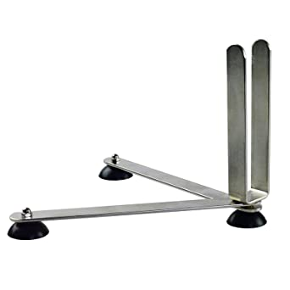
2. Using the Stove
□ Purchase a stove with an automatic shut off function
□ Cook at lower temperatures to prevent burns
□ Clear space near the stove/oven for hot dishes taken from oven
□ Use a pot handle stabilizer to stop tipping pots
Adapted from: Bruyere Continuing Care. (2020). Occupational Therapy Kitchen Safety Information.

Slide 7

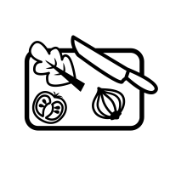

3. Preparing Food
□ Ask for help cutting fruits/vegetables or buy pre-cut foods
□ Non-slip cutting boards with rubber/suction cups to stabilize
□ To open containers, use an electric can opener or a
one-handed jar opener
Adapted from: Bruyere Continuing Care. (2020). Occupational Therapy Kitchen Safety Information.

Slide 8

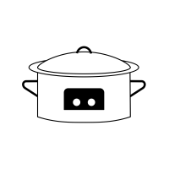

3. Preparing Food
□ Use microwave, toaster oven, or crock pot to make meals.
Freeze extra for quick reheating later
□ Sit while preparing food to conserve your energy
Adapted from: Bruyere Continuing Care. (2020). Occupational Therapy Kitchen Safety Information.

Slide 9




4. Eating
□ Use a rocker knife to cut food
□ Use built-up utensils if you have difficulty grasping small items
□ Use your walker to transport food from the kitchen to the table
□ Put a saucer under cups/bowls when transporting to the table
Adapted from: Bruyere Continuing Care. (2020). Occupational Therapy Kitchen Safety Information.

Slide 10







4. Eating
□ Consider using a cup with lid on it to prevent spills
□ Rimmed plates make scooping your food easier
□ Put nonskid placemats under dishes to stop slips when eating
□ Use non-breakable dishes in plastic or “Corelle”
Adapted from: Bruyere Continuing Care. (2020). Occupational Therapy Kitchen Saftey Information.

Slide 11





5. Cleaning Up
□ Install lever-handled faucets that you can turn on and off with your wrists or arm​
□ Use a dish drainer in the sink to hold dishes steady while washing and rinsing.
Clean dishes can then be put in a separate dish rack to dry​
Adapted from: Bruyere Continuing Care. (2020). Occupational Therapy Kitchen Safety Information.

Slide 12


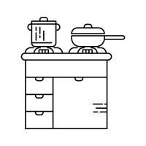
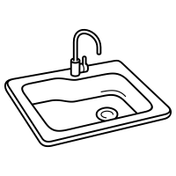

5. Cleaning Up
□ Use pump-top dish soap instead of a squeeze bottles.
You can also buy a sponge with a handle that can be filled with soap​
□ Avoid reaching + bending by leaving a clean pot out instead of putting it away each time​
□ Do NOT put sharp utensils in sink to soak.
Wash sharp tools in your hand. ​
Adapted from: Bruyere Continuing Care. (2020). Occupational Therapy Kitchen Safety Information.

Slide 13





6. General Safety
□ Keep baking soda beside stove for grease fires
□ Keep a fire extinguisher near stove​
□ Keep oven mitts and potholders near stove to avoid accidentally grabbing a hot dish.
Some oven mitts have magnets to stick on the oven​
Adapted from: Bruyere Continuing Care. (2020). Occupational Therapy Kitchen Safety Information.

Slide 14
Stratégies pour augmenter
la sécurité dans la cuisine
Voici des recommendations pour augmenter la sécurité et l'indépendance dans la cuisine.
Pour éviter des accidents, considérez:
L'environnement physique
L'utilisation du four et /ou de la cuisinière
La préparation
Manger
Le nettoyage
Considérations générales
* Cette liste n’est pas complète. Il peut y avoir d’autres éléments à prendre en considération pour la sécurité chez vous.
​ Questions? ​
Ergothérapeute (OT): ___________________________
Adapté de: Bruyere Continuing Care. (2020). Occupational Therapy Kitchen Safety Information.

Slide 15
1. Environment Physique
□ Abaisser la hauteur du comptoir pour l’utilisation en fauteuil roulant
OU préparer les ingrédients à table
□ Un réfrigérateur côte à côte facilite l’utilisation du congélateur
□ Garder les aliments et les épices souvent utilisés dans une zone facile à atteindre. Désencombrer les étagères.
Adapté de: Bruyere Continuing Care. (2020). Occupational Therapy Kitchen Safety Information.

Slide 16
1. Environment Physique
□ Les étiquettes en gros caractères aident à trouver rapidement ce que l'on cherche
□ Tapis « Dycem » anti-dérapant empêchent les bols de glisser lors du mélange
□ Un miroir au-dessus de la cuisinière montre l’intérieur des casseroles
Adapté de: Bruyere Continuing Care. (2020). Occupational Therapy Kitchen Safety Information.

Slide 17
2. L'utilisation du four et /ou de la cuisinière
□ Ne jamais quitter la cuisine lorsque l’on cuisine
□ Utiliser les feux arrières de la cuisinière, pas les feux devant
□ Ne faire cuire qu’un seul item à la fois
□ Acheter une cuisinière avec commandes frontales pour ne
plus avoir à vous pencher sur les brûleurs.
Adapté de: Bruyere Continuing Care. (2020). Occupational Therapy Kitchen Safety Information.

Slide 18
2. L'utilisation du four et /ou de la cuisinière
□ Acheter une cuisinière avec fonction d’arrêt automatique
□ Cuisiner à basse température pour éviter les brûlures
□ Créer de l'espace libre près de la cuisinière/du four pour déposer des plats chauds pris du four
□ Utiliser un stabilisateur de poignée pour empêcher les pots de basculer
Adapté de: Bruyere Continuing Care. (2020). Occupational Therapy Kitchen Safety Information.

Slide 19
3. La préparation
□ Demander de l’aide pour couper les fruits ou les légumes ou acheter des aliments coupés
□ Utiliser des planches à découper anti-dérapantes avec du caoutchouc/des ventouses pour stabiliser
□ Pour ouvrir les contenants, utiliser un ouvre-boîte électrique
ou un ouvre-pot à une main.
Adapté de: Bruyere Continuing Care. (2020). Occupational Therapy Kitchen Safety Information.

Slide 20
3. La préparation
□ Utiliser un four à micro-ondes, un grille-pain ou une mijoteuse pour préparer vos repas. Congeler les restes pour les réchauffer plus tard.
□ S’asseoir pour préparer la nourriture, pour faire la cuisson ou
pour faire la vaisselle afin de conserver de l’énergie.
Adapté de: Bruyere Continuing Care. (2020). Occupational Therapy Kitchen Safety Information.

Slide 21
4. Manger
□ Utiliser un couteau à fil convexe pour couper
□ Utiliser des ustensiles modifiés si vous avez des difficultés à manipuler des petits objets
□ Utiliser votre marchette pour amener les aliments de la cuisine à la table
□ Mettre une soucoupe sous les tasses / bols lors du transport à la table
Adapté de: Bruyere Continuing Care. (2020). Occupational Therapy Kitchen Safety Information.

Slide 22
4. Manger
□ Utiliser une tasse avec couvercle pour éviter les déversements
□ Les assiettes à rebord peuvent faciliter l'utilisation des ustensiles
□ Placer des napperons antidérapants sous la vaisselle
□ Utiliser des plats incassables en plastique ou en « Corelle »
Adapté de: Bruyere Continuing Care. (2020). Occupational Therapy Kitchen Safety Information.

Slide 23
5. Nettoyage
□ Installer des robinets à levier que vous pouvez ouvrir et fermer avec votre poignet ou votre bras
□ Utiliser un égouttoir à vaisselle dans l’évier pour garder la vaisselle stable pendant le lavage et le rinçage.
Les plats propres peuvent ensuite être mis dans un porte-vaisselle séparé pour sécher
Adapté de: Bruyere Continuing Care. (2020). Occupational Therapy Kitchen Safety Information.

Slide 24
5. Nettoyage
□ Utiliser du savon à vaisselle à pompe à la place
des bouteilles compressibles.
Utiliser une éponge avec une poignée qui peut être remplie de savon
□ Éviter de vous pencher lors du rangement. Laisser un pot propre à portée de main au lieu de le ranger à chaque fois.
□ Ne PAS mettre d’ustensiles tranchants à tremper dans l’évier. Laver les outils tranchants en main.
Adapté de: Bruyere Continuing Care. (2020). Occupational Therapy Kitchen Safety Information.

Slide 25
6. Considérations générales
□ Garder le bicarbonate de soude à côté de la cuisinière pour les feux de graisse
□ Garder un extincteur près de la cuisinière
□ Garder les mitaines à four près de la cuisinière pour éviter de prendre un plat chaud accidentellement.
Certains mitaines à four ont des aimants pour les coller au four
Adapté de: Bruyere Continuing Care. (2020). Occupational Therapy Kitchen Safety Information.

